Slide 1



جامعة دنقلا
كلية علوم الحاسوب والتنمية البشرية
نظم إدارة قواعد البيانات
(Database Management Systems ):
المحاضرة الخامسة
خصائص الويب التي تدعم قواعد البيانات على الانترنت
أ. لينا الأمين

Slide 2
تطبيقات قواعد البيانات على الويب:
تطبيق قاعدة البيانات على الويب هو برنامج يعمل على خادم ويب web ويستخدم قاعدة بيانات لتخزين البيانات واسترجاعها ومعالجتها.
يوفر تطبيق الويب واجهة مستخدم، يمكن الوصول إليها عبر المتصفح، للتفاعل مع التطبيق وإدارة البيانات.
تمكن هذه التطبيقات المؤسسات من تبسيط إدارة البيانات، زيادة التعاون، وتحسين عملية اتخاذ القرار من خلال مركزية المعلومات وتسهيل وصول المستخدمين المصرح بهم.
متاحة في أي وقت، ومن أي مكان، وقابلة للاستخدام من أي جهاز، او أي حجم شاشة.
أمنة، مرنة ، وقابلة للتطوير على نحو متزايد.
تطبيقات الويب الحديثة تدعم الاستضافة المعتمدة على ASP.NET Core حيث تم تحسين السحابة، ودعم معماريات أمنة واداء أفضل وتقلل الموارد.

Slide 3








المجالات التي قدمت فيها تطبيقات قواعد البيانات على الويب:
التصنيع.
خدمات المعلومات .
الرعاية الصحية وعلوم الحياة.
التأمين.
تجارة التجزئة و التجارة الإلكترونية.
الخدمات المالية والتكنولوجيا المالية.
الخدمات اللوجستية والسيارات.
السفر و الضيافة.

Slide 4
خصائص الانترنت التي تدعم قواعد البيانات على الانترنت:
متصفحات الانترنت سهلة الاستخدام.
يمكن نقل المعلومات عبر منصات مختلفة.
وقت وتكلفة مخفض.
المواقع يمكن أن تكون ثابتة static (بدون قواعد بيانات) او متحركة / متفاعلة dynamic/ interactive (مع قواعد بيانات).
فوائد للأعمال التجارية (حسنت خدمات الزبائن، وقت تسوق اسرع، إدارة سلسلة تجهيزات اسرع).

Slide 5
المكونات الأساسية لتطبيق قاعدة البيانات على الويب(انترنت /انترانت):
خادم ويب: يستضيف التطبيق ويعالج طلبات المستخدم، ويدير تفاعلات بيانات المستخدم وقاعدة البيانات.
الواجهة الأمامية: هي الواجهة التي يتفاعل معها المستخدم عبر المتصفح، وهي المسئولة عن عرض البيانات، وقبول المدخلات، وتسهيل التفاعل مع التطبيق.
الواجهة الخلفية: تتكون من نصوص برمجية وعمليات من جانب الخادم تهتم بتخزين البيانات واسترجاعها ومعالجتها، تتواصل مع قاعدة البيانات، وتنفذ الاستعلامات، وتعالج البيانات قبل ارسالها للواجهة الأمامية لعرضها.
قاعدة البيانات: هي المستودع المركزي الذي تخزن فيه البيانات بأمان، يمكن أن تكون قاعدة بيانات علائقية مثل MYSQL او قاعدة بيانات NoSQL مثل PostgreSQL او MongoDB.

Slide 6
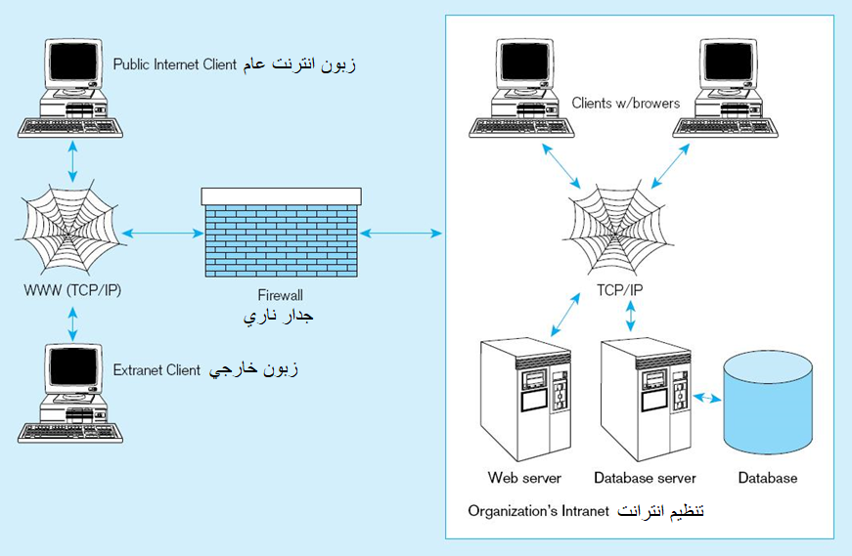
قواعد البيانات على الانترنت /الانترانت:

Slide 7
خدمات الانترنت /الانترانت:
خادم ويب Web server
خدمات تتيح قاعدة بيانات Database-enabled services
مباشرة، أمنة، وموثوقة Directory, security, authentication
البريد الالكتروني E-mail
بروتوكول نقل الملفات File Transfer Protocol (FTP)
مخدمات الجدار الناري و الوكيل Firewalls and proxy servers
الاخبار او مجموعات النقاش News or discussion groups
بحث المستند Document search
تحميل الميزانية والذاكرة الوسيطة Load balancing and caching

Slide 8
اهمية تطبيقات قواعد البيانات على الانترنت /الانترانت:
ادارة البيانات الفعالة.
امكانية الوصول السلسة.
تحديثات البيانات في الوقت الفعلي.
أمن البيانات والخصوصية.
قابلية التوسع.
اتحاد World Wide Web Consortium (W3C):
هو الاتحاد الدولي للشركات ،يعمل على تطوير معايير مفتوحة، تتبنى تطوير اتفاقيات الويب لكل وثائق الويب التي تعرض على كل المنصات.
See www.w3c.org

Slide 9
مصطلحات الويب Web-Related Terms:
World Wide Web (WWW) تجمع مجموعات من الروابط التشعبية والوثائق الموثقة ضمن خدمات الويب من كل انحاء العالم.
المتصفحات Browser: هو برنامج يعرض وثائق HTML، ويسمح للمستخدم بالوصول إلى الملفات والبرامج المرتبطة بوثيقة HTML.
اخادم الويب Web server: هو برنامج يستجيب للطلبات من المتصفحات وترسل صفحات HTML للمتصفحات.
صفحة ويب- مستند Web pages–HTML documents: هو نوعين:
صفحات ثابتة Static Web pages: هي صفحات ذات محتوى اسس في وقت التطوير.
صفحات متحركة وتفاعلية Dynamic Web pages: هي صفحات ذات محتوى اسس ليجلب معلوماته من قاعدة بيانات.

Slide 10
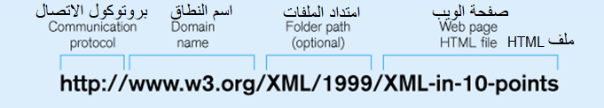
تقنيات الاتصال Communications Technology:
IP Address هي اربعة ارقام تعرف نقطة الانترنت. e.g. 131.247.152.18
بروتوكول نقل النصوص التشعبية Hypertext Transfer Protocol (HTTP)
بروتوكول اتصال يستخدم لنقل الصفحات من خادم الويب إلى المتصفحات.
HTTPS هي اصدار اكثر أمان.
عنوان موقع الويب(موقع المصدر الرسمي) Uniform Resource Locator (URL)
عنوان موقع الويب يتراسل مع IP Address.
يتضمن موقع الملفات ، واسم ملف HTML.
مثال URL

Slide 11
لغات الانترنت Internet-Related Languages:
Hypertext Markup Language (HTML)
Markup language specifically for Web pages
Standard Generalized Markup Language (SGML)
Markup language standard
Extensible Markup Language (XML)
Markup language allowing customized tags
XHTML
XML-compliant extension of HTML امتداد لل
Java
Object-oriented programming language for applets
JavaScript/VBScript
Scripting languages that enable interactivity in HTML documents) HTML (تسمح بالتفاعل في وثائق
Cascading Style Sheets (CSS)
Control appearance of Web elements in an HML document ) HTML (ظهور المكونات لعناصر الويب في وثائق
XSL and XSLT
XMS style sheet and transformation to HTML

Slide 12
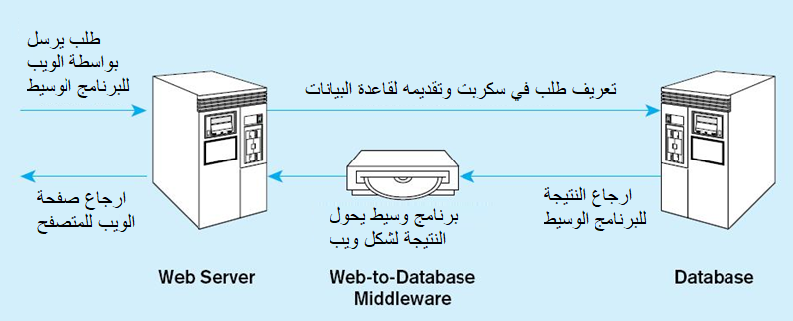
امتدادات جانب الخادم Server-Side Extensions:
البرامج التي تتفاعل مباشرة مع مخدمات الويب لمعالجة الطلبات.
مثال: البرنامج الوسيط الذي يعالج طلبات قاعدة البيانات.

Slide 13
واجهات خادم الويب Web Server Interfaces:
واجهة البوابة المشتركة Common Gateway Interface (CGI)
تنقل المعلومات بين خادم الويب وبرنامج الواجهة.
واجهة برنامج تطبيقي Application Program Interface (API)
- اكثر كفاءة من CGI.
- تشارك كمكتبات ديناميكية (DLLs).
جافا سيرفلتس Java Servlets
- مثل applet ، ولكن تخزن على الخادم.
- متوافقة مع Cross-platform.
- اكثر كفاءة من CGI.

Slide 14
خادمات الويب Web Servers:
تقدم خدمة HTTP.
تمرر النص العادي بواسطة اتصال TCP.
تخدم عدة زبائن كزبون واحد.
اقتراحات موازنة الحمل load:
- موازنة خادم اسم النطاق Domain Name Server (DNS)
One DNS = multiple IP addresses
- موازنة المكونات المادية /البرمجية:
طلب IP Address يوزع على عدة خوادم.
عكس وكيل
اعتراض طلب زبون والاستجابة للذاكرة الوسيطة

Slide 15
تمديدات جانب العميل Client-Side Extensions:
يضيف وظيفة للمتصفح.
برامج مساعدة Plug-ins:
- نماذج اجهزة/ برمجيات تمد المتصفح بالميزات الاضافية(تشفير- صور متحركة – اتصال الشبكة).
ActiveX:
- Microsoft COM/OLE مكونات تسمح بمعالجة البيانات داخل المتصفح.
Cookies
- هي كتلة بيانات تخزن عند العميل من مخدم الويب لاستخدامها تالياً.

Slide 16
المكونات لموقع ويب ديناميكي Components for Dynamic Web Sites:
DBMS–Oracle, Microsoft SQL Server, Informix, Sybase, DB2, Microsoft Access, MySQL
Web server–Apache, Microsoft IIS
Programming languages/development technologies–ASP .NET, PHP, ColdFusion, Coral Web Builder, Macromedia’s Dreamweaver
Web browser–Microsoft Internet Explorer, Netscape Navigator, Mozilla Firefox, Apple’s Safari, Opera
Text editor–Notepad, BBEdit, vi, or an IDE
FTP capabilities–SmartFTP, WS_FTP

Slide 17
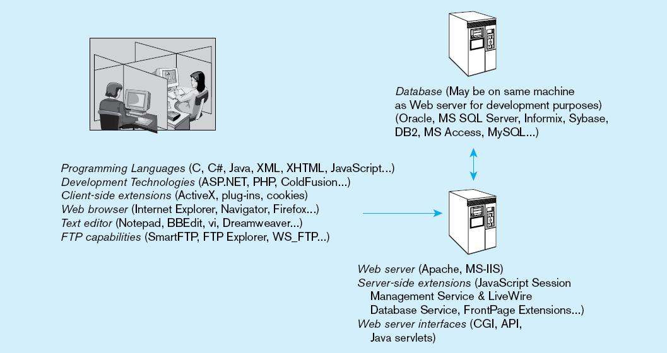
بيئة تطوير موقع ديناميكي Dynamic Web development environment

Slide 18
عملي
لغة pl/sql
18
18

Slide 19
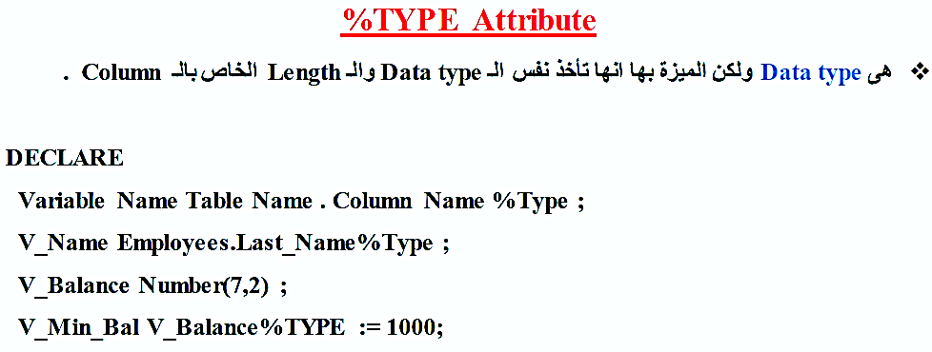
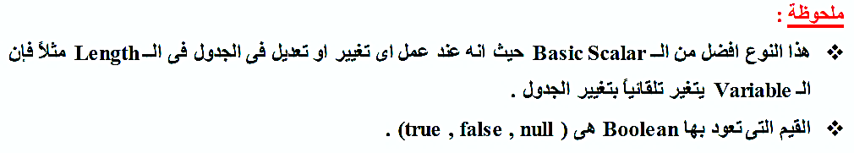

Slide 20
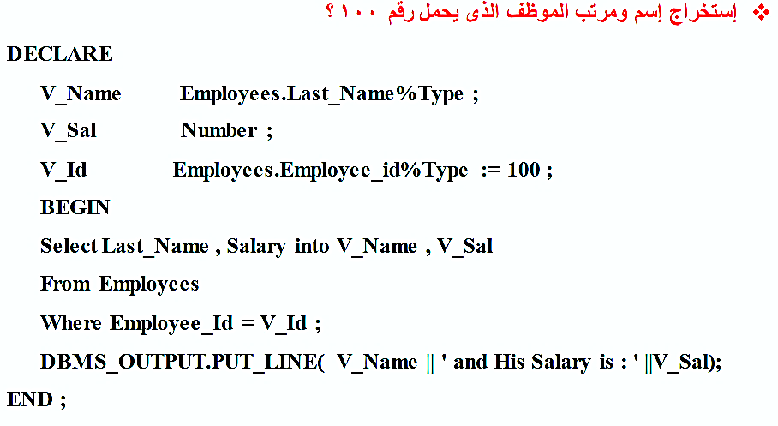

Slide 21
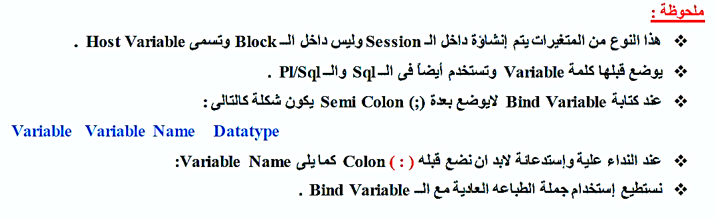
أنواع المتغيرات Non-PL/SQL:
Host Bind

Slide 22
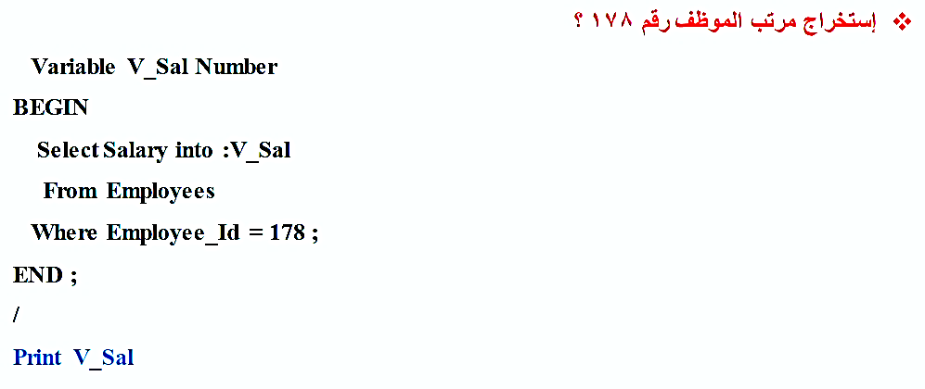
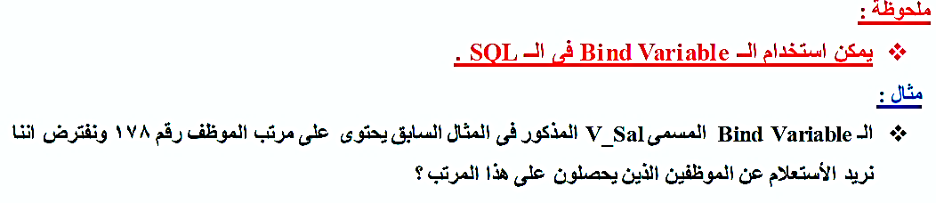


Slide 23
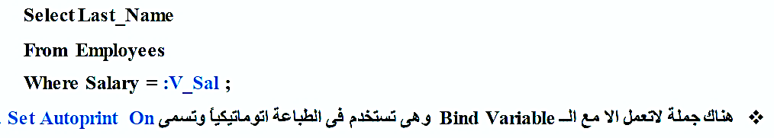
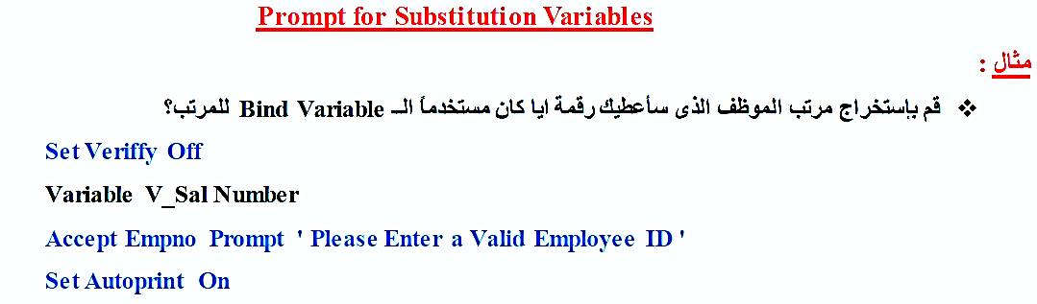

Slide 24
SET SERVEROUTPUT ON
Declare
V_Id Number(6):=& Emono
BEGIN
Select salary into :V_Sal from Employ Where Employee_Id =V_Id;
End;

